Slide 1
Биология
5 класс
Урок №1
05.09.2023
Тема. Живая и неживая природа – единое целое.
Цель. Формировать понятие о жизни, о живой и неживой природе как едином целом. Охарактеризовать признаки живого (клеточное строение, питание, дыхание, выделение, рост и другие признаки). Сравнить объекты живой и неживой природы..

Slide 2
Подпишем тетради
Тетрадь
для работ
по биологии
учащейся 5 – ___ класса
___________________________
Ф_____________ И___________
Тетрадь
для работ
по биологии
учащегося 5 – ___ класса
___________________________
Ф_____________ И___________

Slide 3
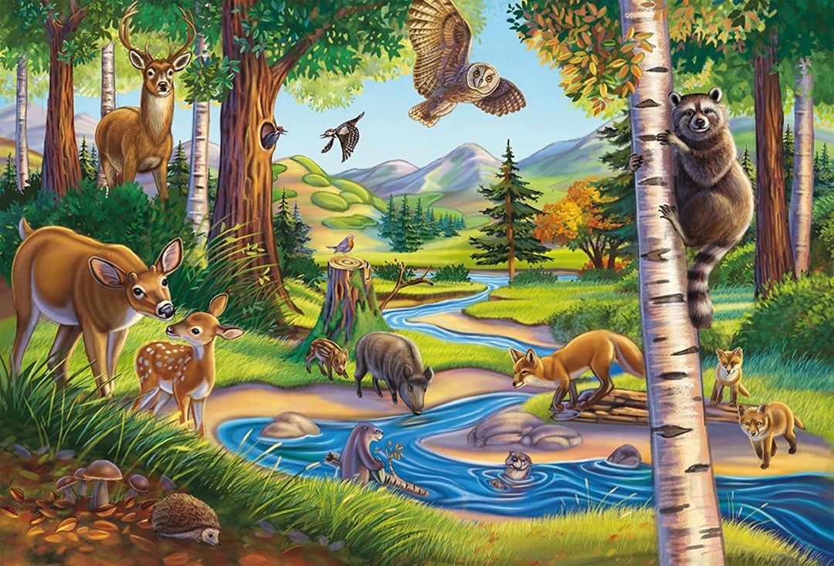
Что изображено на картинке?
Назовите одним словом.
А если все объекты разделить на две группы?

Slide 4
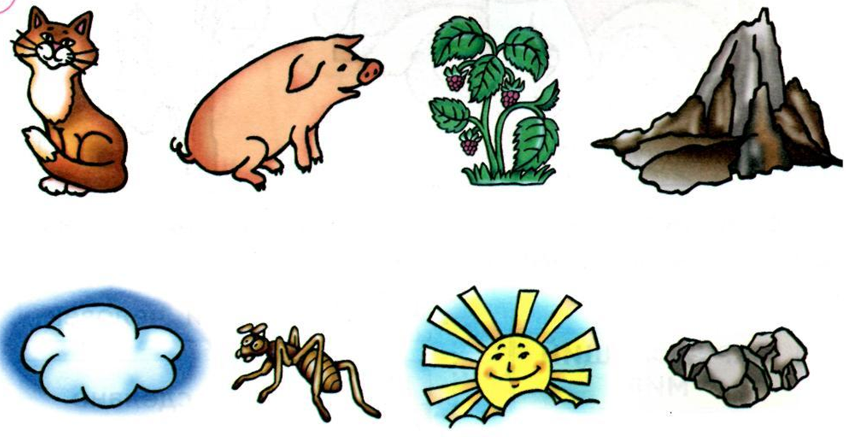
Как понять, что перед нами объект живой природы?
Как отличить объект живой природы от неживой?
Почему утверждают, что живая и неживая природа представляет собой единое целое?

Slide 5
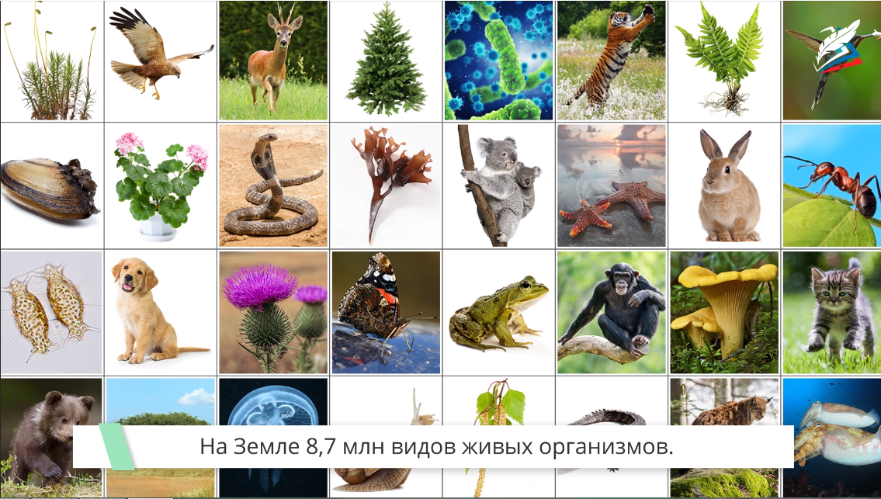
Живая природа
Какие признаки объединяют всё это многообразие организмов?

Slide 6
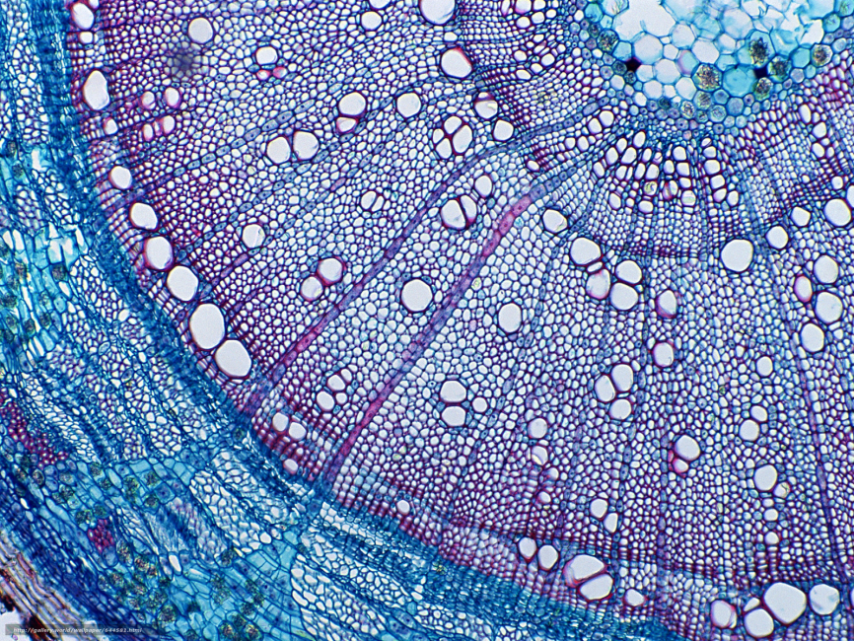
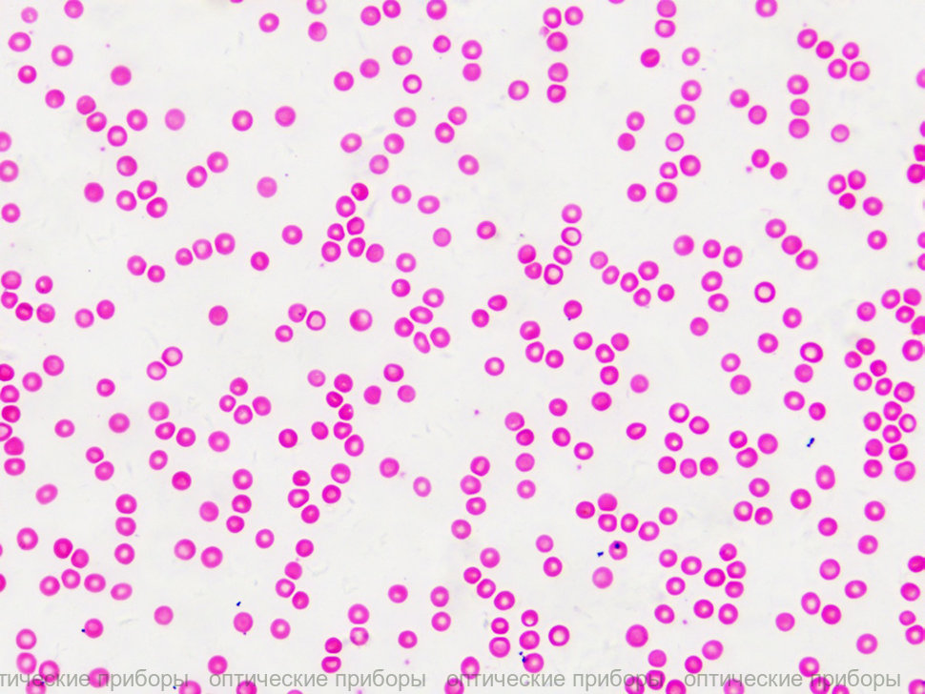
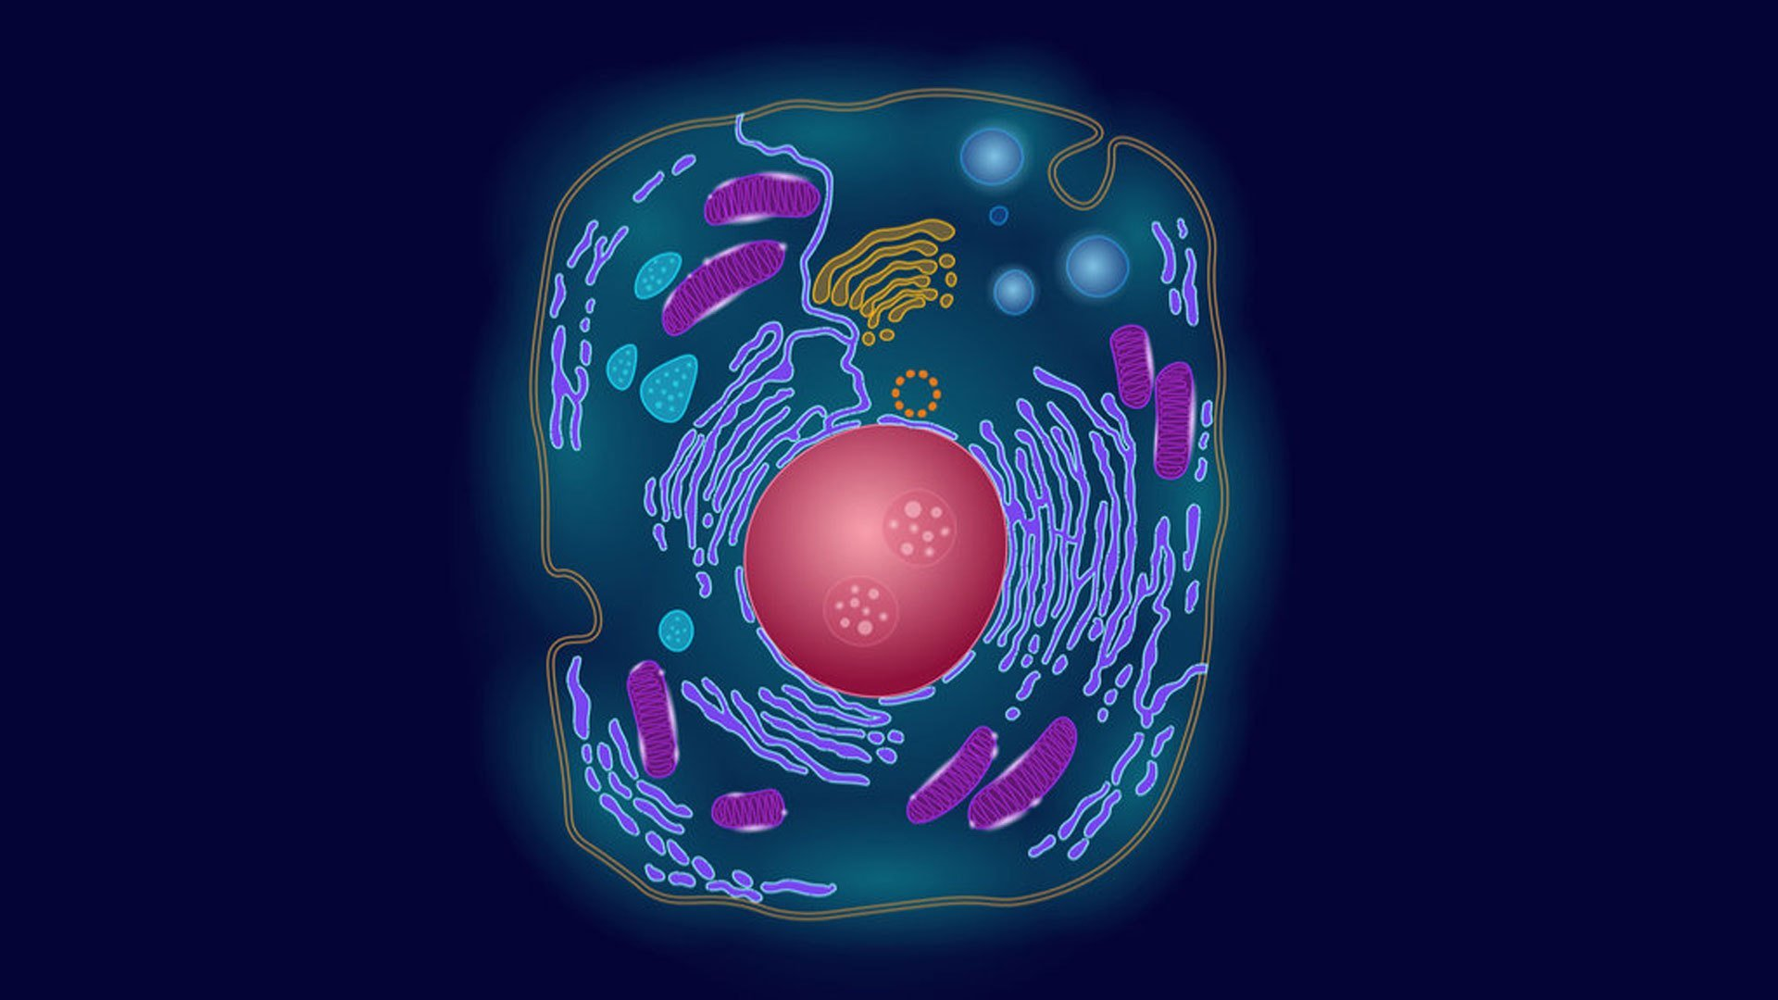
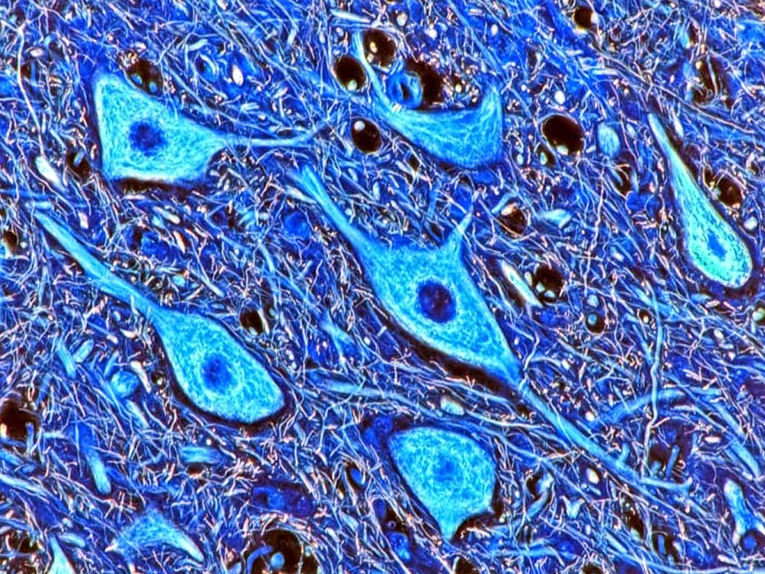
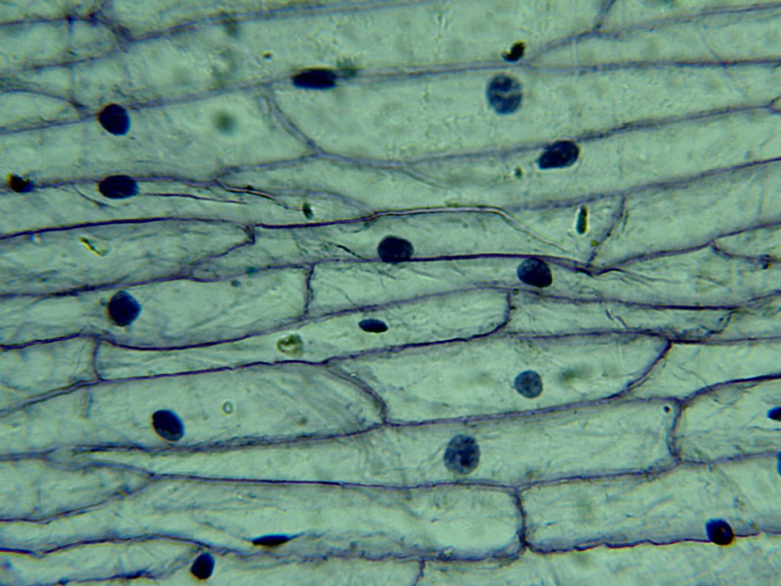
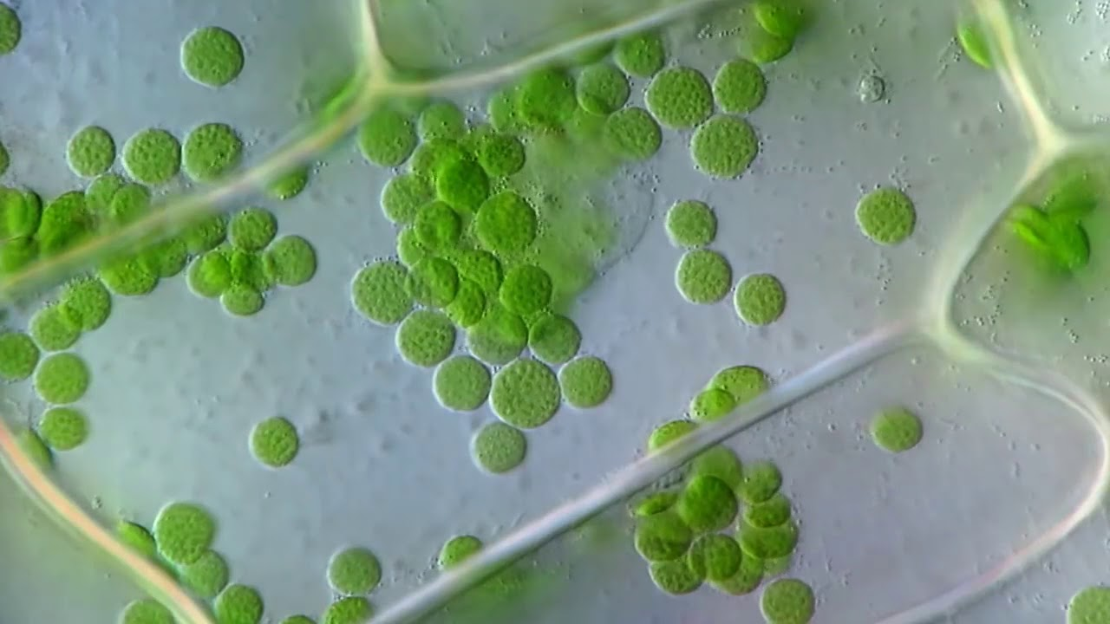
Всё живое состоит из КЛЕТОК! (кроме вирусов)

Slide 7
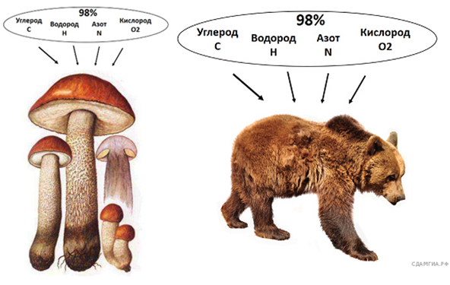
Единство химического состава

Slide 8
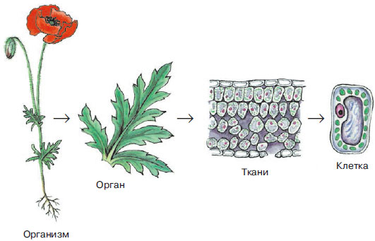
Тела живой природы - сложные системы

Slide 9
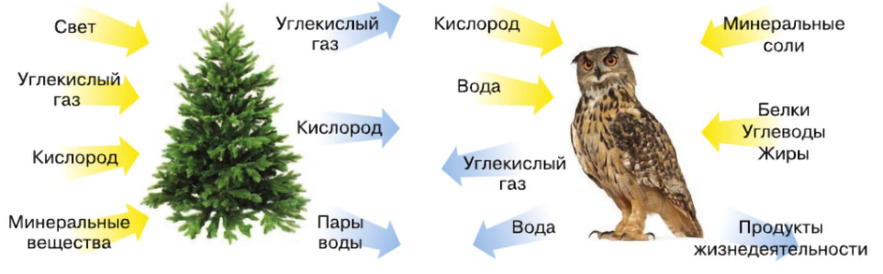
Обмен веществ и энергии – главный признак живого питание, дыхание, выделение

Slide 10
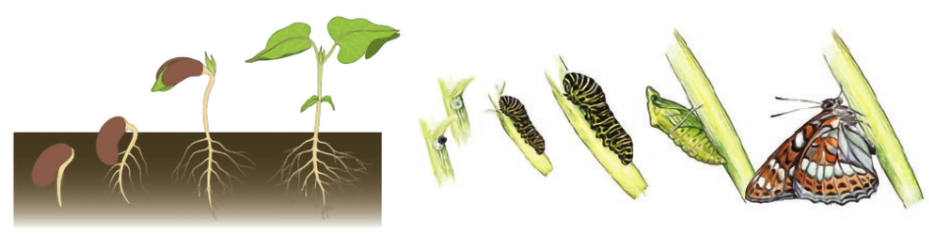
Рост и развитие

Slide 11
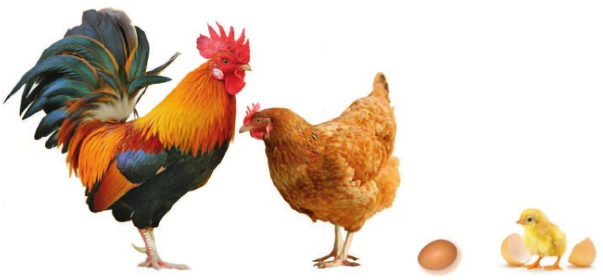
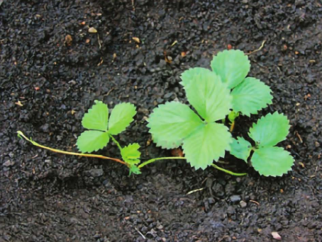
Размножение

Slide 12
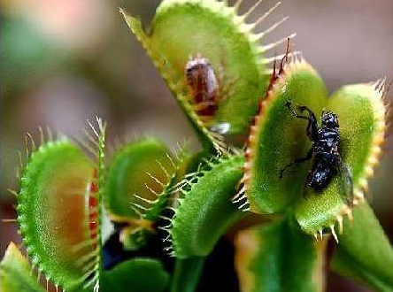
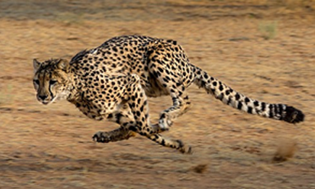
Тела живой природы реагируют на изменение окружающей их среды - раздражимость
Она часто проявляется в движениях

Slide 13
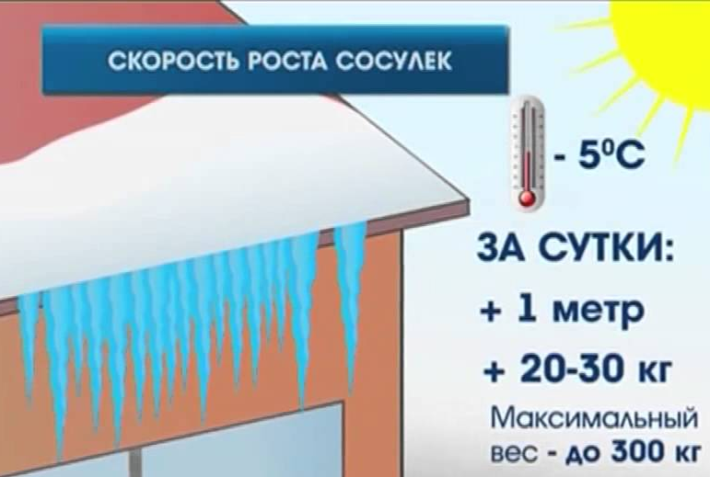
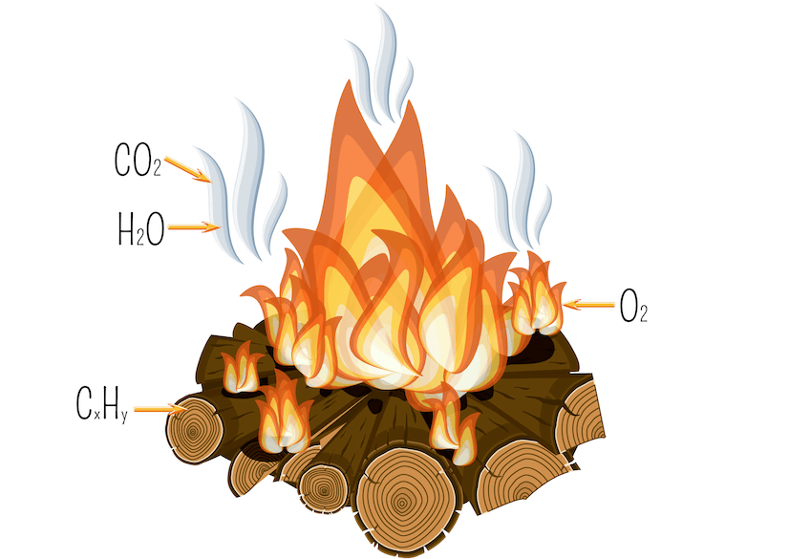
Внешние проявления этих свойств по отдельности можно наблюдать и у тел неживой природы
Обмен веществ и энергии при горении

Slide 14
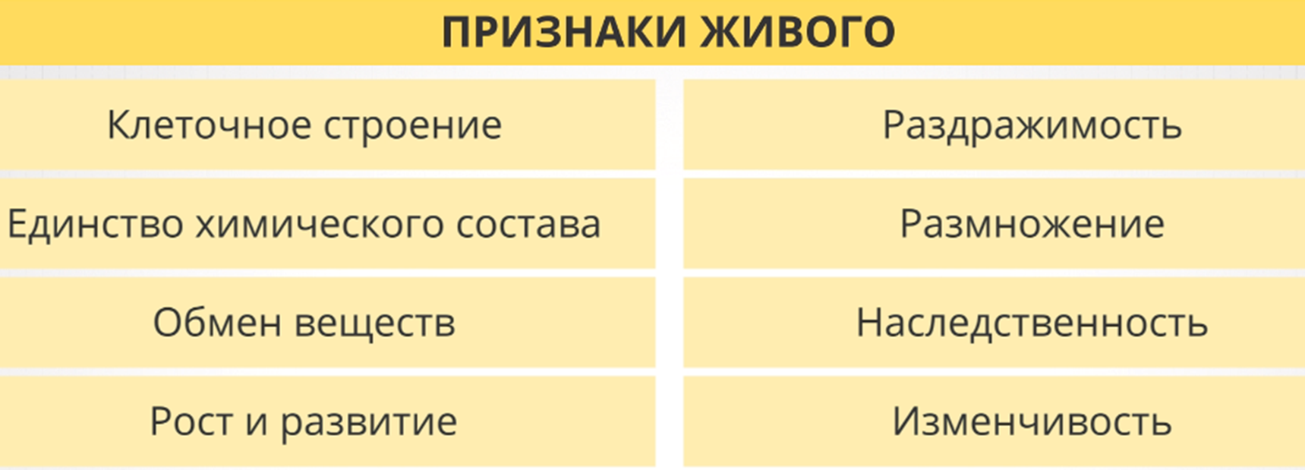
Тело природы относят к живому, если ему присущи СРАЗУ ВСЕ ПРИЗНАКИ (свойства) жизни
Вирусы - исключение
движение
Питание, дыхание, выделение
Запишите в тетрадь

Slide 15
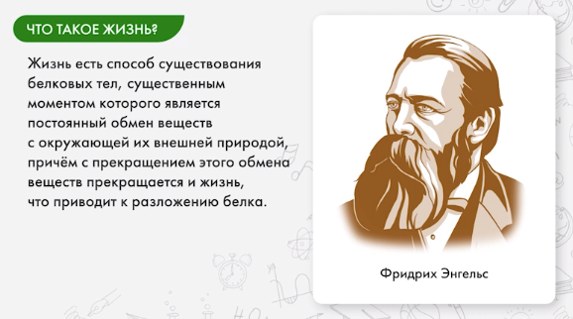

Slide 16
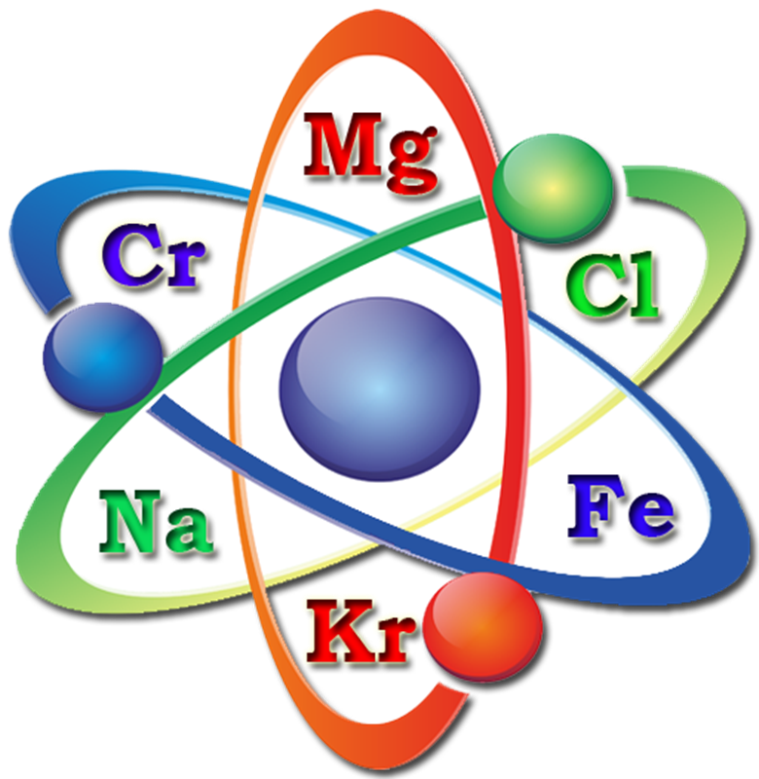
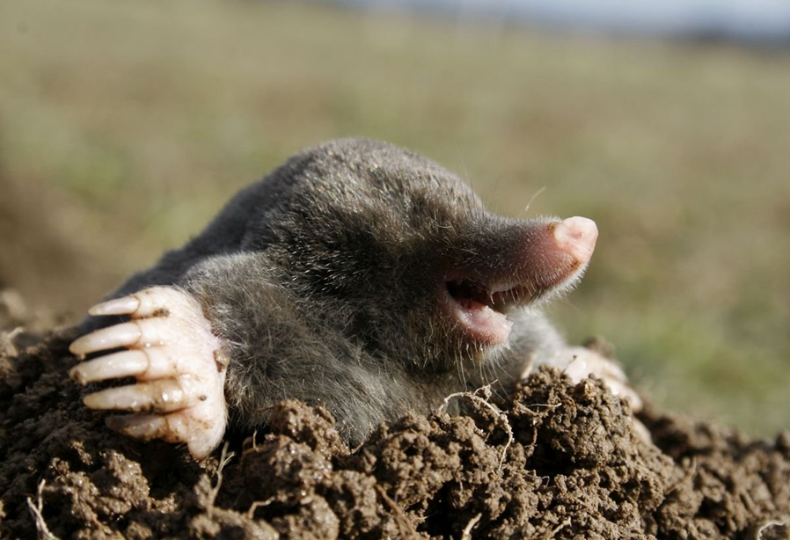
Почему утверждают, что живая и неживая природа представляет собой единое целое?

Slide 17
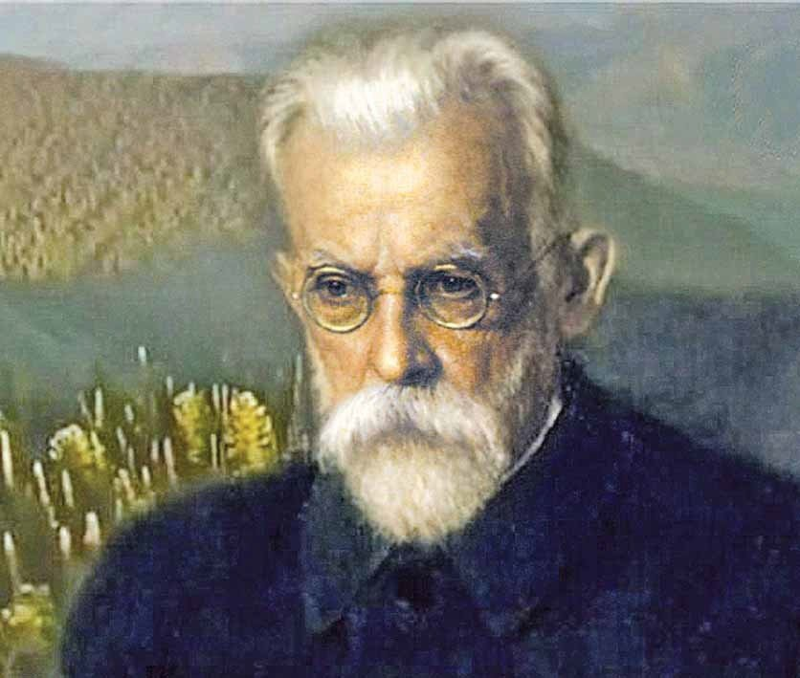
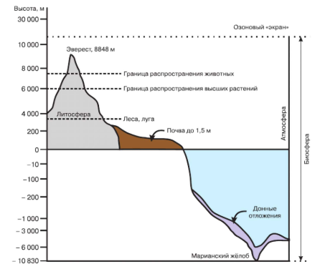
Учение о биосфере
создал русский ученый Вернадский Владимир Иванович
С появлением живых организмов и их распространением появилась особая оболочка Земли – Биосфера.
Биосфера – живая оболочка Земли.

Slide 18
Вставьте пропущенные слова в текст
Тела живой и неживой природы тесно _______ между собой. Все объекты природы состоят из ________ элементов.
Тела живых организмов состоят из _____. Сходны они и по составу образующих их веществ. Все живое _____ и _____. В ходе этих процессов организмы потребляют необходимые вещества и энергию. Ненужные _____, которые образуются в процессе жизнедеятельности, организмы выделяют в _____. Таким образом, между организмами и окружающей средой постоянно происходит _____ и энергии.
Перечень терминов: химических; питается; дышит; окружающую среду; обмен веществ; клеток; вещества; связаны;

Slide 19
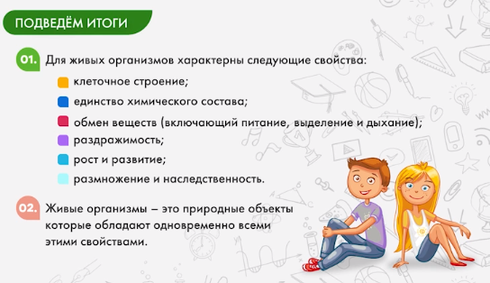

Slide 20
Домашнее задание
Внимательно прочитайте §1
Дайте ответы на вопросы к § (устно)
Принести тетрадь 12 л. в клетку

